Slide 1
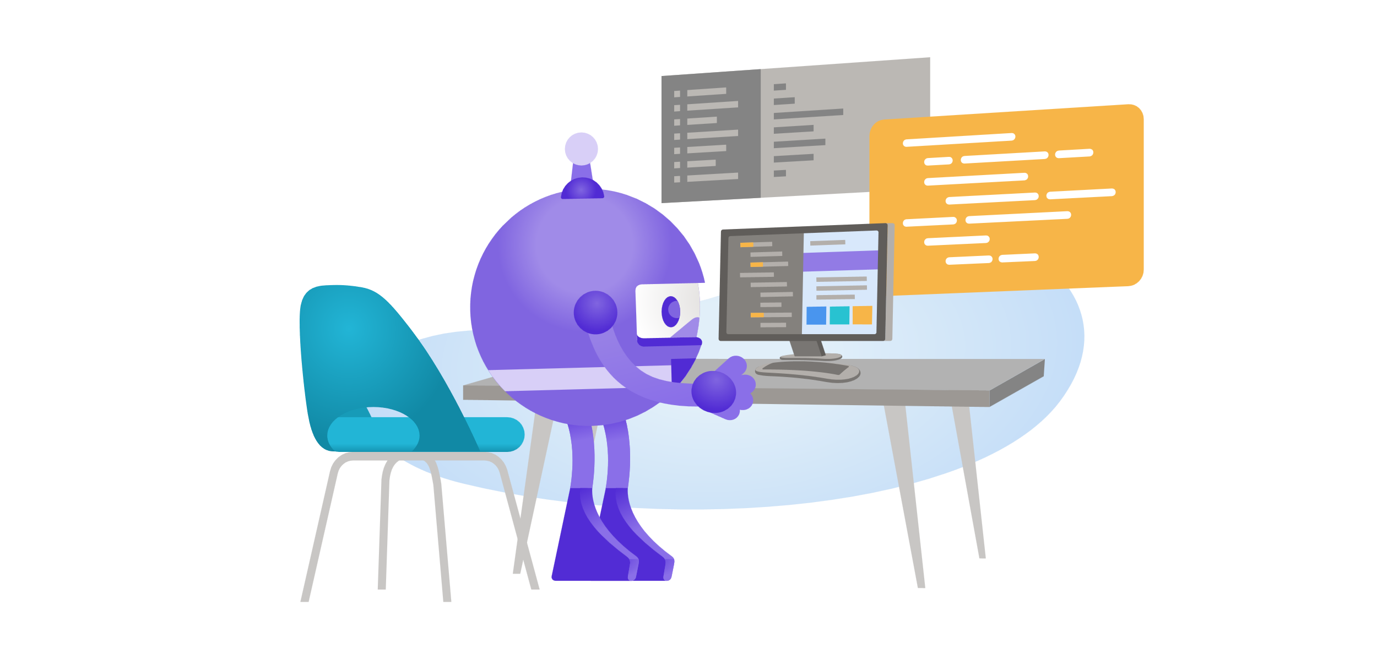
.NET MicroservicesWorkshop
JONATHAN MEJIA

Slide 2

01
Theory lesson
Microservices

Slide 3
https://aws.amazon.com/es/microservices/
“Los microservicios son un enfoque arquitectónico y organizativo para el desarrollo de software donde el software está compuesto por pequeños servicios independientes que se comunican a través de API bien definidas. Los propietarios de estos servicios son equipos pequeños independientes.”

Slide 4
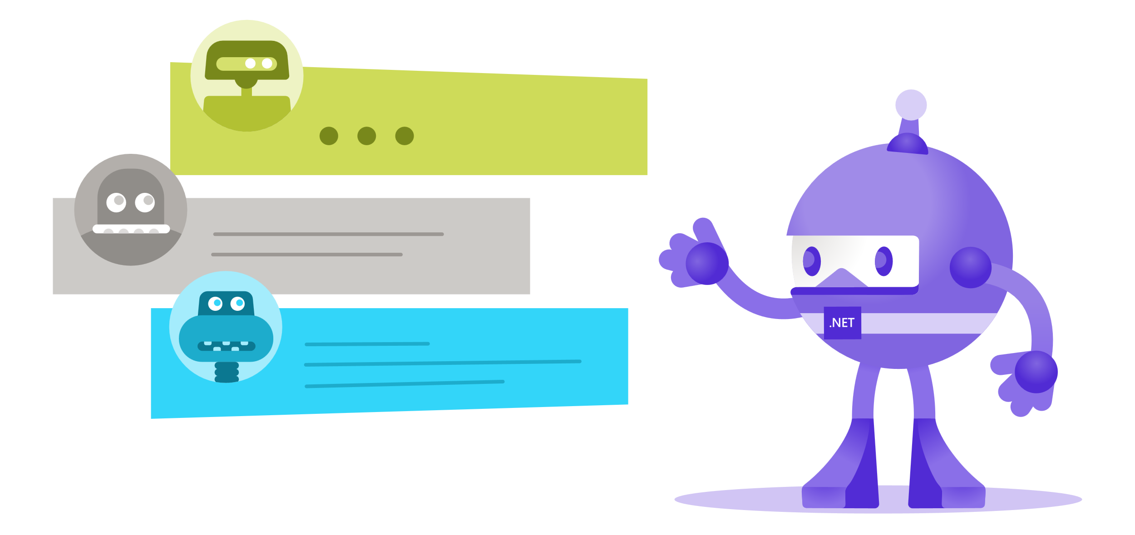
Ventajas
01
Escalabilidad
02
Trabajo en equipo
03
No depende de la tecnología
04
Facilita el despliegue
05
Facilita las pruebas
06
Independencia

Slide 5
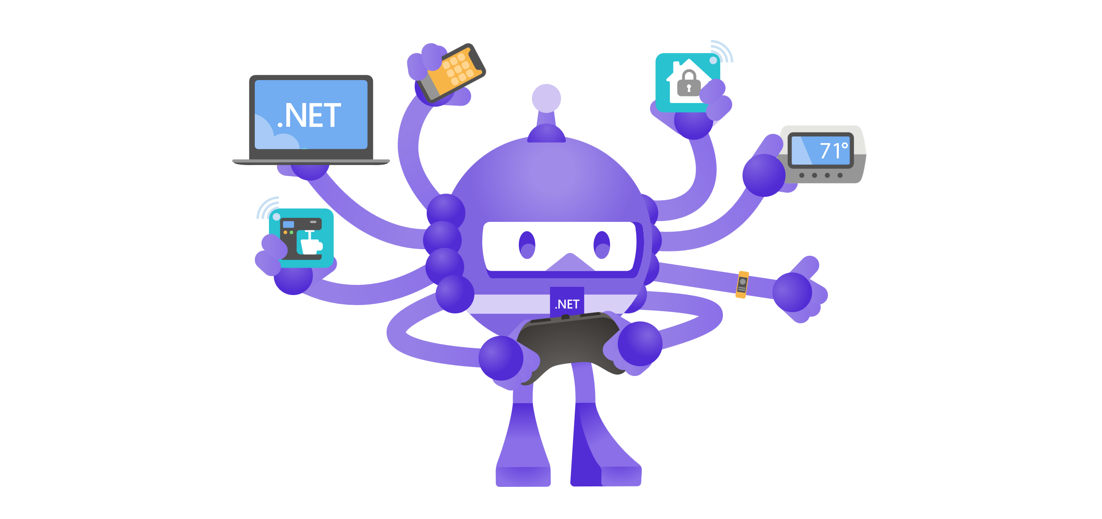
Desventajas
01
Complejo iniciar
02
Incrementa la curva de aprendizaje
03
Dificulta el debug

Slide 6
API REST
GET
POST
PUT
PATCH
DELETE
[GET] endpoint.com/users
[GET] endpoint.com/users/1
[POST] endpoint.com/users
[PUT] endpoint.com/users/1
[PATCH] endpoint.com/users/1
[DELETE] endpoint.com/users/1
End-Points
[200] – Ok
[201] - Created
[202] - Accepted
[400] – Bad Request
[401] – Unauthorized
[404] – Not Found
[500] – Server Error
20X
40X
50X

Slide 7
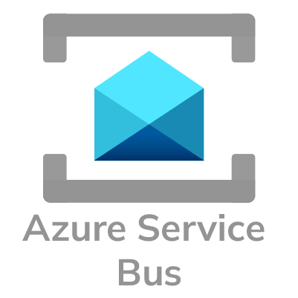



ASYNC / SYNC
SYNC
ASYNC
Un proceso que espera una respuesta se considera síncrono
Un proceso que NO espera una respuesta será asíncrono

Slide 8


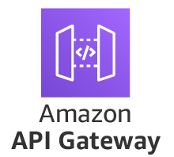


API GATEWAY
/users
[GET] – users.endpoint.com/users
endpoint.com
/orders
[POST] – orders.endpoint.com/orders
/books
[GET] – books.endpoint.com/books
Google
Api Gateway
Azure
Api Management

Slide 9


CQRS – Desing Pattern
Command Query Responsability Segregation
Client
Command
Model
Write
Event
Update
Query
Model
Materialized Views
Read

Slide 10
Mediator – Desing Pattern
es un patrón de diseño de comportamiento que te permite reducir las dependencias caóticas entre objetos. El patrón restringe las comunicaciones directas entre los objetos, forzándolos a colaborar únicamente a través de un objeto mediador.
OrderHandler
Service
Mediator
StockHandler
https://refactoring.guru/

Slide 11
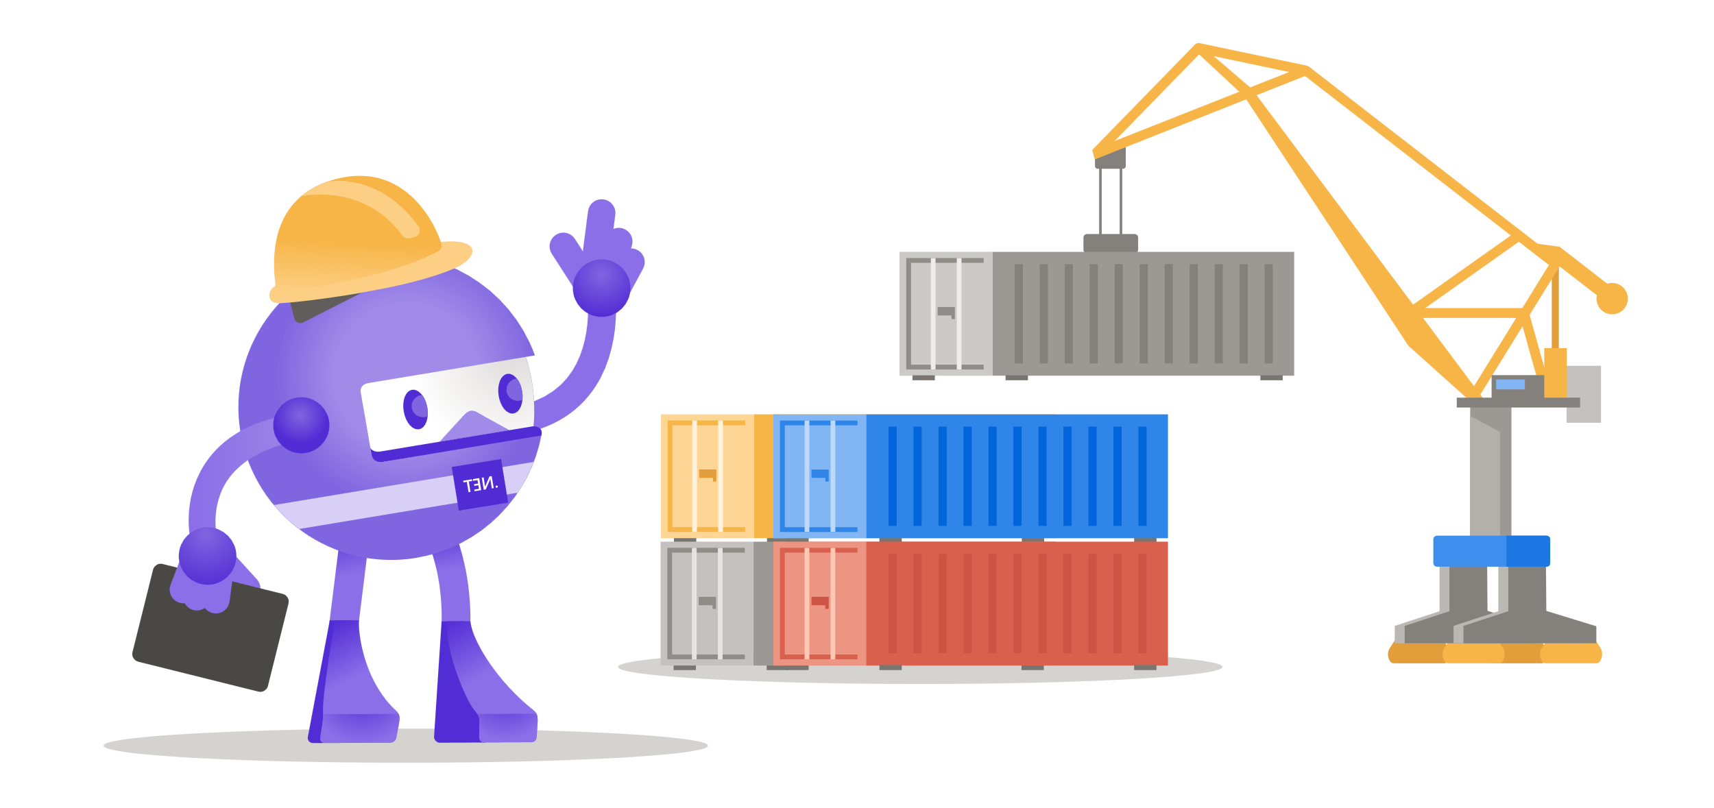
02
Practice lesson
Hands on!

Slide 12









auth.api.animals
auth/token:8091
services.api.animals
Write
Publish
api/services:8093
:15672
gateway.api.animals
Sync
search.api.animals
Read
Created
Updated
Deleted
Client
api/search:8092
consumer.console
users.api.animals
Write
Publish
api/users:8094
:5000

Slide 13

Hands On!
01
Crear un MS de Users
02
Consumir la Queue – (Consumer)
03
Agregar Endpoint de Búsqueda – (MS Serach)
04
Consumirlo a través del Gateway

Slide 14
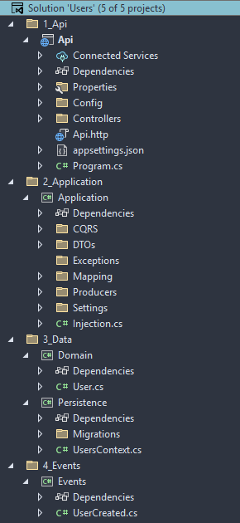
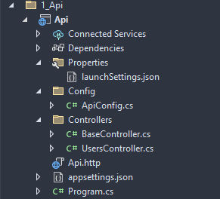
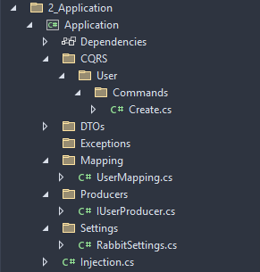
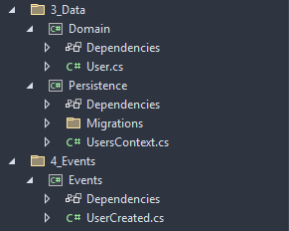

Slide 15

Do you have any questions?
Thanks!

